Slide 1
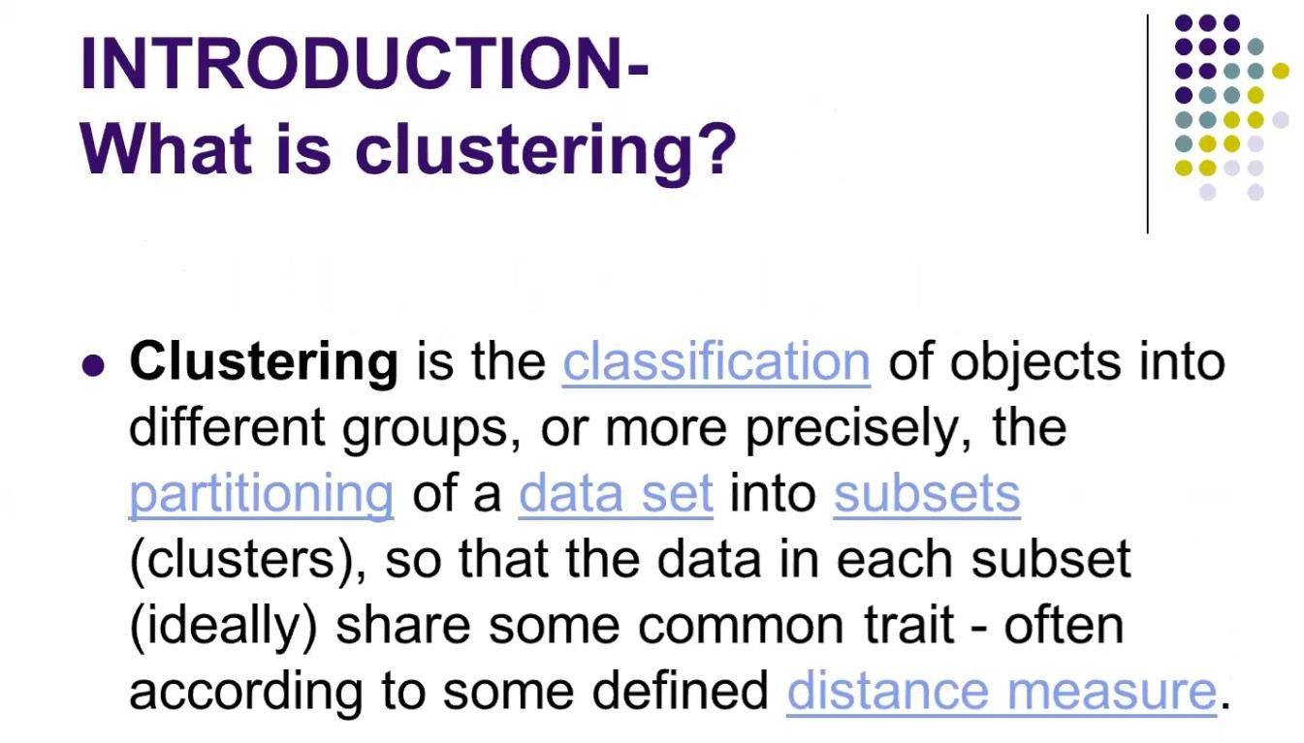
Notes:
অর্থাৎ, ক্লাস্টারিং-এ ডেটাগুলিকে এমনভাবে ভাগ করা হয় যেন এক ক্লাস্টারের ডেটা-পয়েন্টগুলো একে অপরের কাছাকাছি থাকে (similar), আর ভিন্ন ক্লাস্টারের ডেটা-পয়েন্টগুলো একে অপরের থেকে দূরে থাকে — আর এই কাছাকাছি বা দূরত্ব নির্ধারণ করা হয় একটি নির্দিষ্ট distance measure দিয়ে, যেমন:
Euclidean distance (ইউক্লিডিয়ান দূরত্ব)
Manhattan distance (রেক্টিলিনিয়ার দূরত্ব)

Slide 2
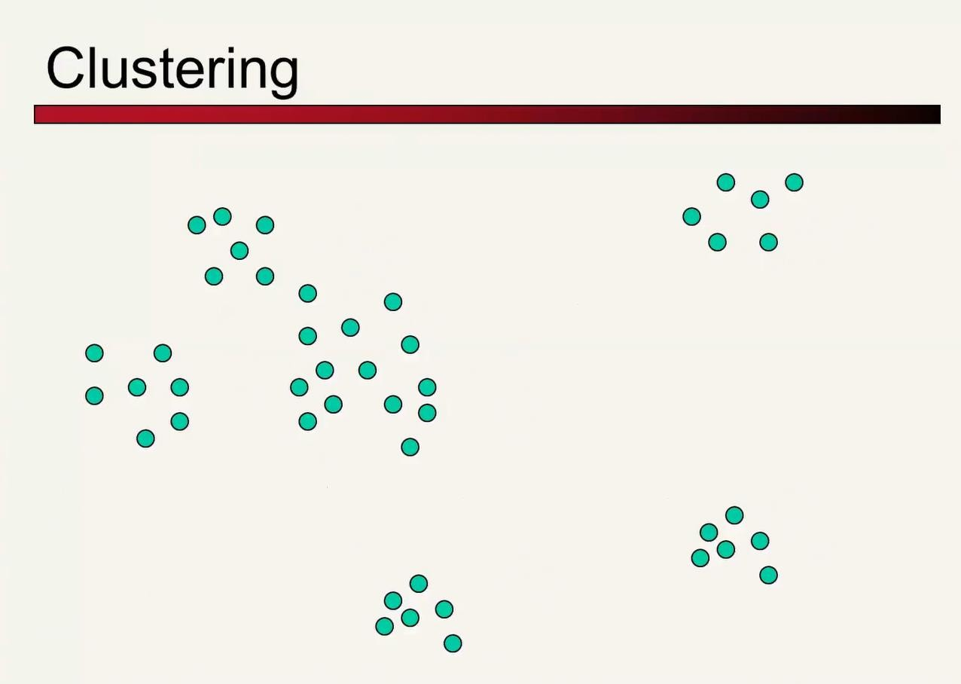

Slide 3
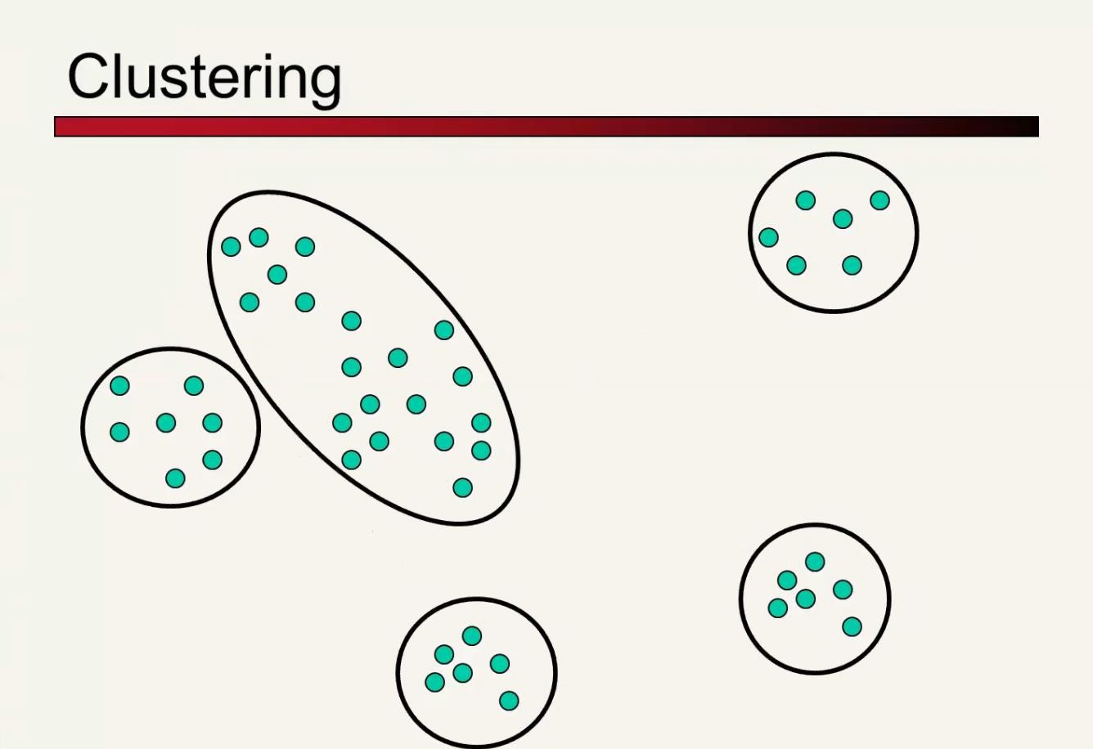

Slide 4
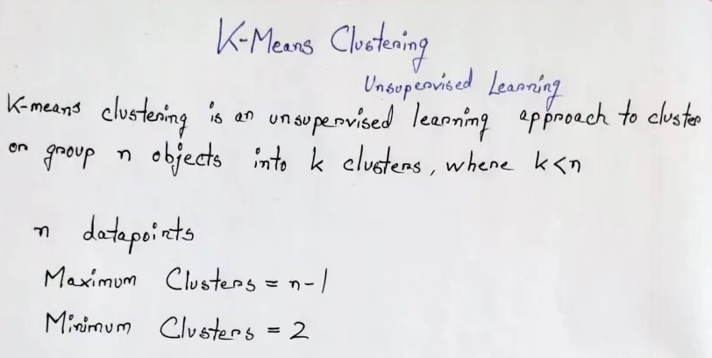

Slide 5
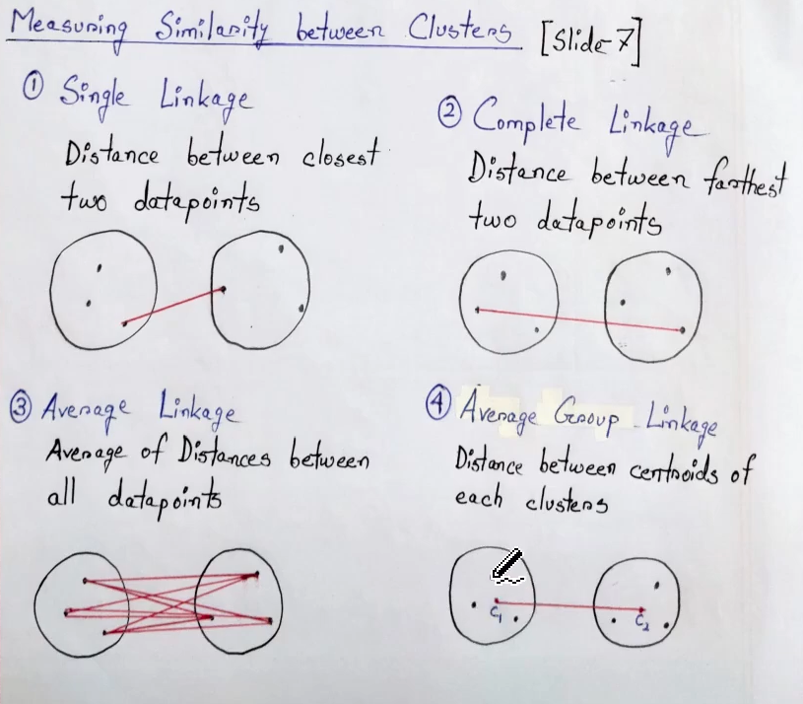

Slide 6
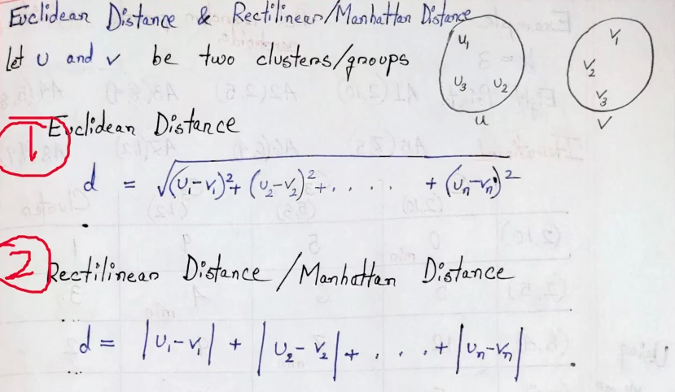
Notes:
Manhattan distance outliers দ্বারা কম প্রভাবিত হয়

Slide 7
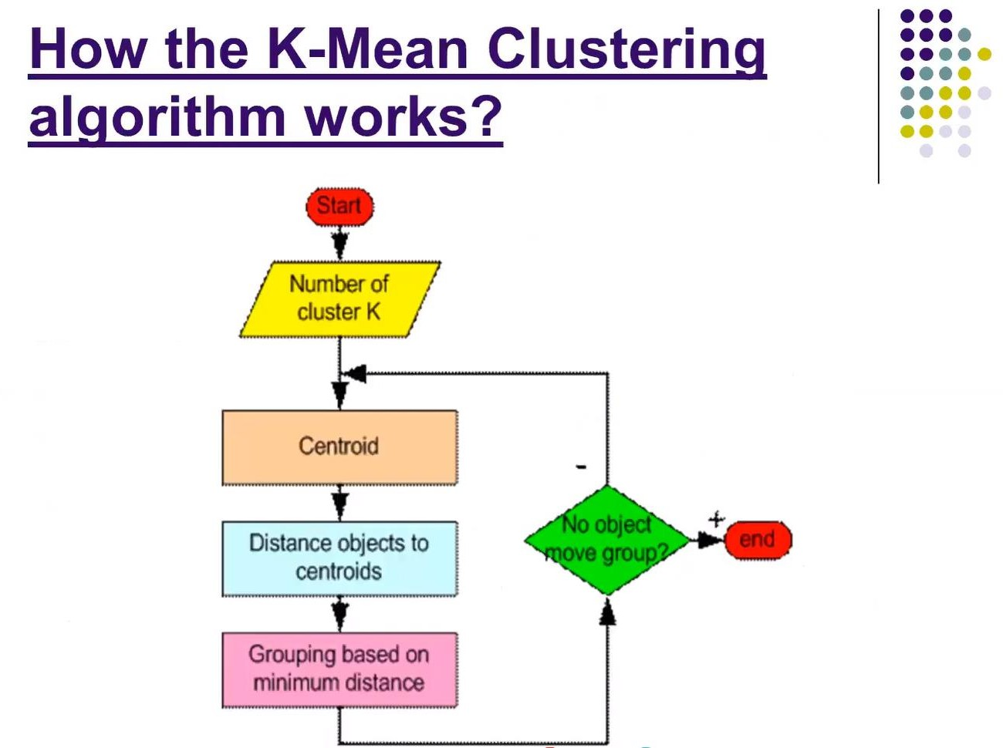
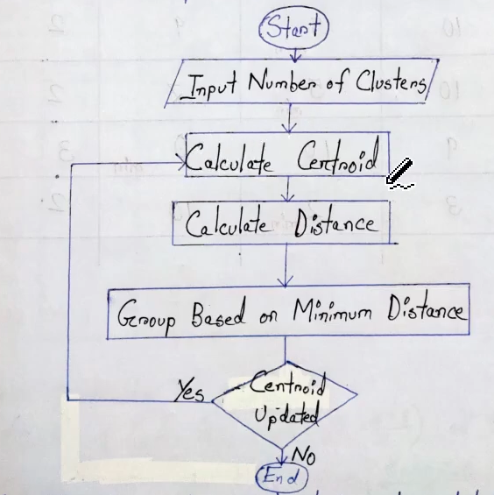

Slide 8
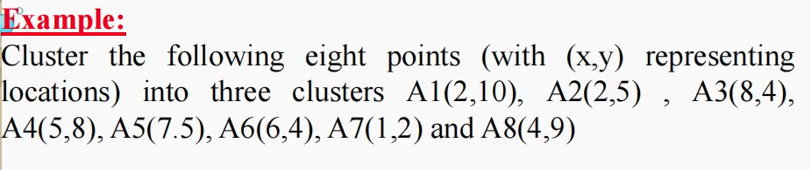
Use Manhattan distance to solve it
N.B: If nothing is mentioned use Euclidean distance
Notes:
outliers থাকলে Manhattan ভাল, normal distribution থাকলে Euclidean ভাল।

Slide 9
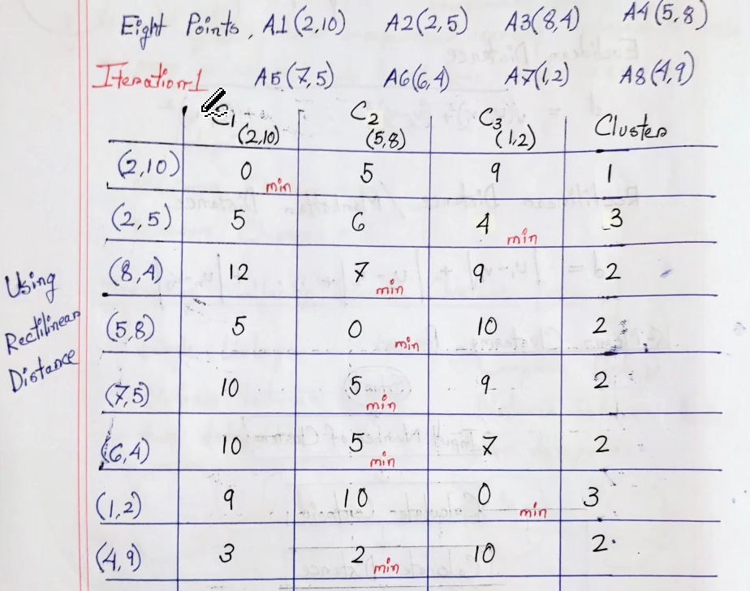

Slide 10
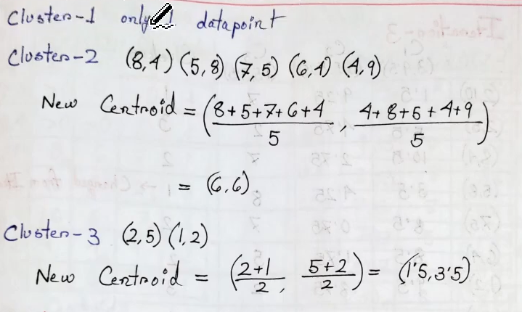

Slide 11
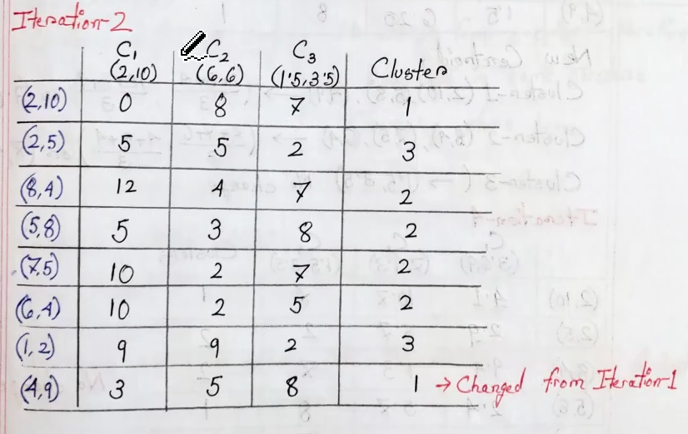

Slide 12
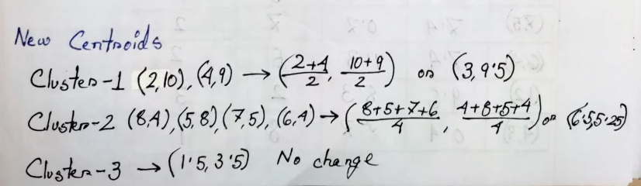

Slide 13
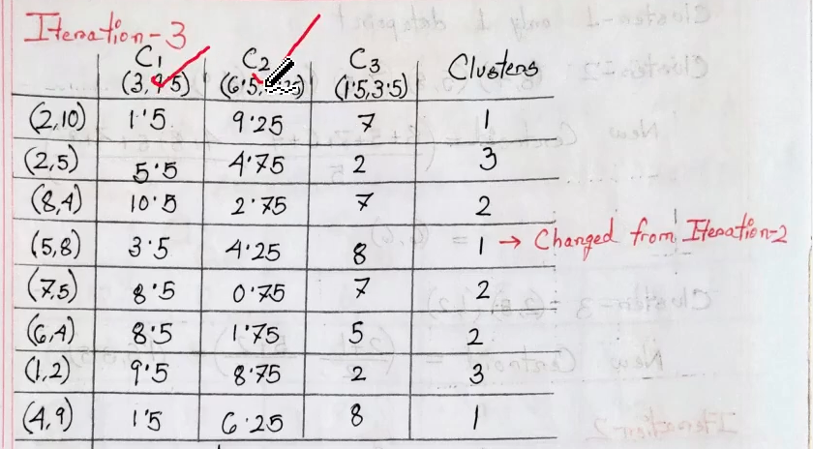

Slide 14
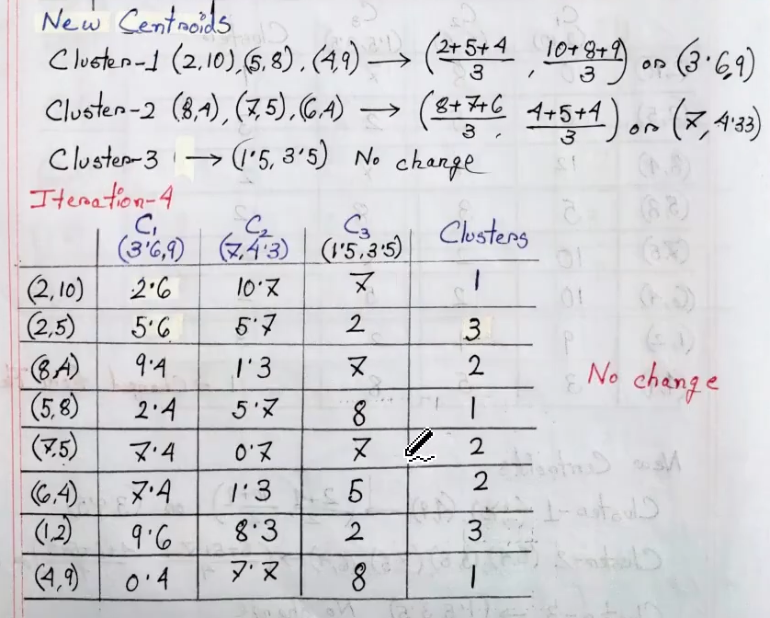
clustering has converged

Slide 15
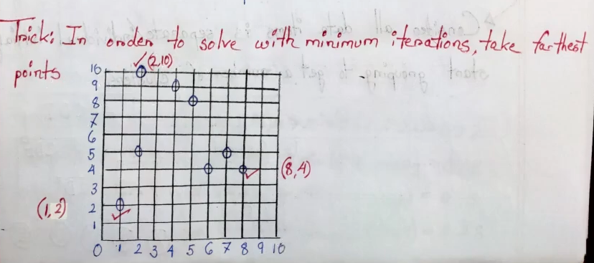

Slide 16
Iteration 1:
Point | C1 (2,10) | C2 (1,2) | C3 (8,4) | Cluster
A1 (2,10) | 0(min) | 9 | 12 | 1
A2 (2,5) | 5 | 4(min) | 7 | 2
A3 (8,4) | 12 | 9 | 0(min) | 3
A4 (5,8) | 5(min) | 10 | 7 | 1
A5 (7,5) | 10 | 9 | 2(min) | 3
A6 (6,4) | 10 | 7 | 2(min) | 3
A7 (1,2) | 9 | 0(min) | 9 | 2
A8 (4,9) | 3(min) | 10 | 9 | 1

Slide 17
Cluster from Iteration 1
Cluster | Members
C1 | A1 (2,10), A4 (5,8), A8 (4,9)
C2 | A2 (2,5), A7 (1,2)
C3 | A3 (8,4), A5 (7,5), A6 (6,4)

Slide 18
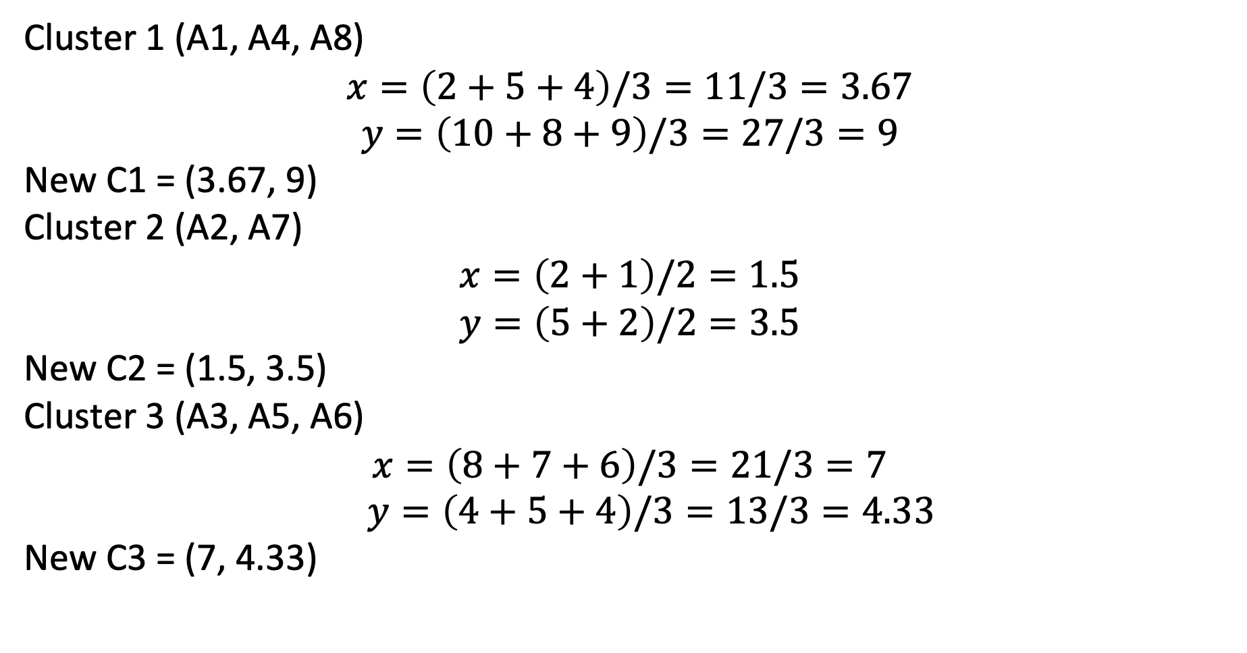
Compute New Centroids
Cluster 1 (A1, A4, A8)
$$x=\left(2+5+4\right)/3=11/3=3.67$$
$$y=\left(10+8+9\right)/3=27/3=9$$
New C1 = (3.67, 9)
Cluster 2 (A2, A7)
$$x=\left(2+1\right)/2=1.5$$
$$y=\left(5+2\right)/2=3.5$$
New C2 = (1.5, 3.5)
Cluster 3 (A3, A5, A6)
$$x=\left(8+7+6\right)/3=21/3=7$$
$$y=\left(4+5+4\right)/3=13/3=4.33$$
New C3 = (7, 4.33)

Slide 19
Iteration 2
Point | C1 (3.67, 9) | C2 (1.5, 3.5) | C3 (7, 4.33) | Cluster
A1 (2,10) | 2.67(min) | 7 | 10.67 | 1
A2 (2,5) | 5.67 | 2(min) | 5.33 | 2
A3 (8,4) | 10.33 | 7 | 0.67(min) | 3
A4 (5,8) | 1.67(min) | 8 | 5.67 | 1
A5 (7,5) | 5.33 | 7 | 0.33(min) | 3
A6 (6,4) | 5.67 | 5 | 1.33(min) | 3
A7 (1,2) | 9.67 | 2(min) | 8.33 | 2
A8 (4,9) | 0.33(min) | 8 | 8.67 | 1

Slide 20
Iteration 2 Clusters (same as Iteration 1)
Cluster | Members | Centroid
C1 | A1, A4, A8 | (3.67, 9)
C2 | A2, A7 | (1.5, 3.5)
C3 | A3, A5, A6 | (7, 4.33)
No points changed clusters → clustering has converged

